Slide 3
История СПб и Ленинградской области | 3 | 4 | 5 | 6 | 7 | 8
География СПб и Ленинградской области | 3 | 4 | 5 | 6 | 7 | 8
История и география Колпино | 3 | 4 | 5 | 6 | 7 | 8
Животный и растительный мир Ленинградской области | 3 | 4 | 5 | 6 | 7 | 8
ООПТ Ленинградской области | 3 | 4 | 5 | 6 | 7 | 8
Туристские знания и навыки | 3 | 4 | 5 | 6 | 7 | 8
Основы топографии и спортивного ориентирования | 3 | 4 | 5 | 6 | 7 | 8

Slide 4
Как была прозвана единственная транспортная магистраль, связывающая Ленинград с остальной страной в годы Блокады.
Узнать ответ

Slide 5
«Дорога жизни»
Вернуться к выбору тем→

Slide 6
Назовите царя, отвоевавшего территорию современной Ленинградской области в ходе Северной войны.
Узнать ответ

Slide 7
Петр I
Вернуться к выбору тем→

Slide 8
В каком городе Ленинградской области расположен средневековый замок?
Узнать ответ

Slide 9
Выборг
Вернуться к выбору тем→

Slide 10
Назовите крепость, куда в 862 г. сел княжить призванный на Русь Рюрик
Узнать ответ

Slide 11
Ладога
Вернуться к выбору тем→

Slide 12
Вепсы, водь и ижора – это...
Узнать ответ

Slide 13
Финно-угорские народы, которые населяли территорию современной Ленинградской области до прихода славян
Вернуться к выбору тем→

Slide 14
Как шведы называли территорию современной Ленинградской области?
Узнать ответ

Slide 15
Ингрия (Ингерманландия)
Вернуться к выбору тем→

Slide 16
Сколько рек впадает в Ладожское озеро и сколько вытекает из него?
Узнать ответ

Slide 17
впадает -32 реки, а вытекает – одна Нева
Вернуться к выбору тем→

Slide 18
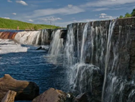
В Ленинградской области есть настоящий водопад.
Где он расположен?
Узнать ответ

Slide 19
в Саблино
Вернуться к выбору тем→

Slide 20
На севере Ленинградская область граничит с …
Узнать ответ

Slide 21
Республикой Карелия
Вернуться к выбору тем→

Slide 22
Верно ли следующее утверждение?
На территории Ленинградской области 16 муниципальных районов
Узнать ответ

Slide 23
Нет, 17
Вернуться к выбору тем→

Slide 24
Назовите один из городов Ленинградской области, который получил своё название от реки, на которой стоит
Узнать ответ

Slide 25
Луга, Волхов, Тосно, Тихвин, Сясьстрой
Вернуться к выбору тем→

Slide 26
В Ленинградской области встречаются названия населённых пунктов, которые начинаются со слов :Ям, усть (Ям-Тесево, Ям-Ижора, Усть-Луга, Усть-Рыбежно...)
Что они означают?
Узнать ответ

Slide 27
«Ям» - старинное название почтовой станции, соответственно, населённые пункты с такими названиями располагаются на старинных почтовых дорогах. «УСТЬ»- так называются населённые пункты, расположенные в устьях рек.
Вернуться к выбору тем→

Slide 28
Годом основания Колпина и Ижорских заводов считается…
Узнать ответ

Slide 29
1722 г.
Вернуться к выбору тем→

Slide 30
Ижорский завод «вырос» из пильных мельниц.
Что приводило в движение пилы?
Узнать ответ

Slide 31
Бревна на доски пилились под воздействием энергии воды реки Ижоры.
Вернуться к выбору тем→

Slide 32
В 2011 году городу Колпино «за мужество, стойкость и массовый героизм, проявленные защитниками города в борьбе за свободу и независимость Отечества» присвоено почётное звание Российской Федерации
Узнать ответ

Slide 33
Город воинской славы
Вернуться к выбору тем→

Slide 34
Почему крупнейшее предприятие Колпино долгое время именовалось «Адмиралтейские Ижорские заводы»?
Узнать ответ

Slide 35
Так как заводы были приписаны к Адмиралтейству (морскому ведомству) и работали в основном на нужды флота.
Вернуться к выбору тем→

Slide 36
Чухонка получила свое название…
Узнать ответ

Slide 37
По проживавшим здесь финнам, которых русские именовали «чухонцы»
Вернуться к выбору тем→

Slide 38
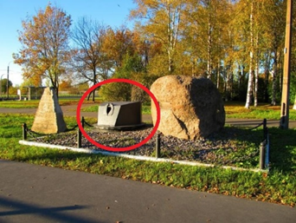
Что находится в центре памятника ижорским броневщикам?
Узнать ответ

Slide 39
«Ижорская башенка» – пулеметный бронеколпак
Вернуться к выбору тем→

Slide 40
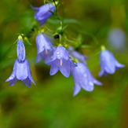
Какое растение изображено на картинке?
Узнать ответ

Slide 41
колокольчик
Вернуться к выбору тем→

Slide 42
Чей след изображен на картинке?
Узнать ответ

Slide 43
Зайца
Вернуться к выбору тем→

Slide 44
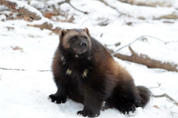
Это животное занесено в красную книгу Ленинградской области.
Хищник семейства куньих.
Узнать ответ

Slide 45
Росомаха
Вернуться к выбору тем→

Slide 46
Какое из этих растений занесено в красную книгу?
Ландыш майский
Лютик
Чабрец
Узнать ответ

Slide 47
Ландыш майский
Вернуться к выбору тем→

Slide 48
Главная промысловая рыба Невы и Маркизовой лужи.
Серебристая, с запахом свежих
огурцов, она заходит на нерест из Балтийского моря в Неву, а также в реку Волхов
Узнать ответ

Slide 49
Корюшка
Вернуться к выбору тем→

Slide 50
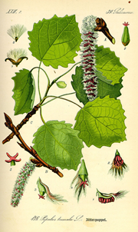
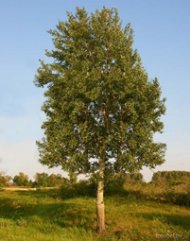
Вид лиственных деревьев. Используют для озеленения населённых пунктов как быстрорастущее декоративное дерево, примечательное яркой осенней окраской листвы.
Имеются декоративные формы с плакучими и пирамидальными кронами. Имеет два названия.
Тополь дрожащий или …?
Узнать ответ

Slide 51
Осина
Вернуться к выбору тем→

Slide 52
Сколько всего насчитывают ООПТ в Ленинградской области?
Узнать ответ

Slide 53
55
Вернуться к выбору тем→

Slide 54
«Красная книга» - основной документ, в котором собрана информация о животных, растениях, грибах, находящихся под угрозой исчезновения. Она содержит страницы разных цветов: красные, зеленые, белые, жёлтые. Какие животные размещены на чёрных страницах «Красной книги»?
Узнать ответ

Slide 55
Вымершие виды
Вернуться к выбору тем→

Slide 56
По описанию определите тип ООПТ.
Основная цель - сохранение природных комплексов и объектов в сочетании с организацией экологического просвещения населения в процессе непосредственного знакомства с типичными и уникальными ландшафтам, растениями и животными
Узнать ответ

Slide 57
Национальный парк
Вернуться к выбору тем→

Slide 58
Кем было выбрано место для Линдуловской рощи?
Узнать ответ

Slide 59
Петром I
Вернуться к выбору тем→

Slide 60
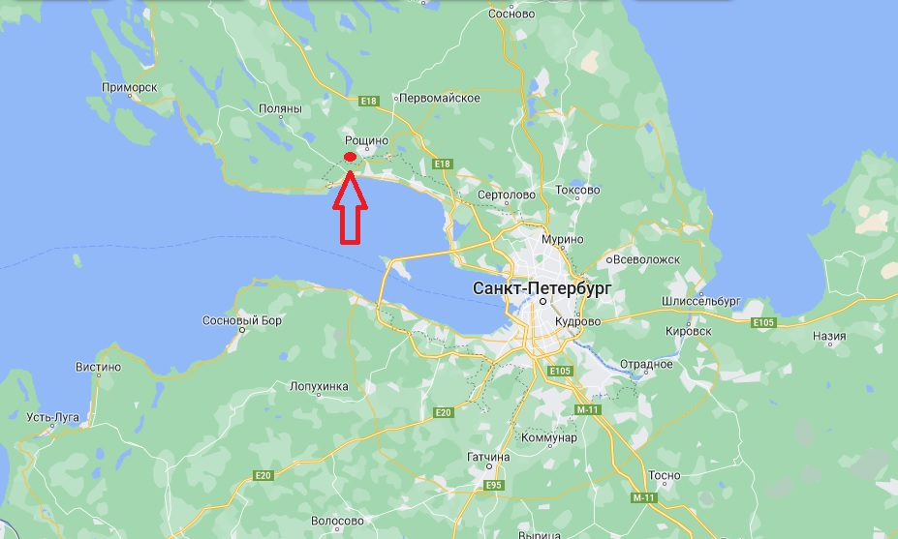
Какой заказник изображен на карте?
Дайте его полное название.
Узнать ответ

Slide 61
Линдуловская роща
Вернуться к выбору тем→

Slide 62
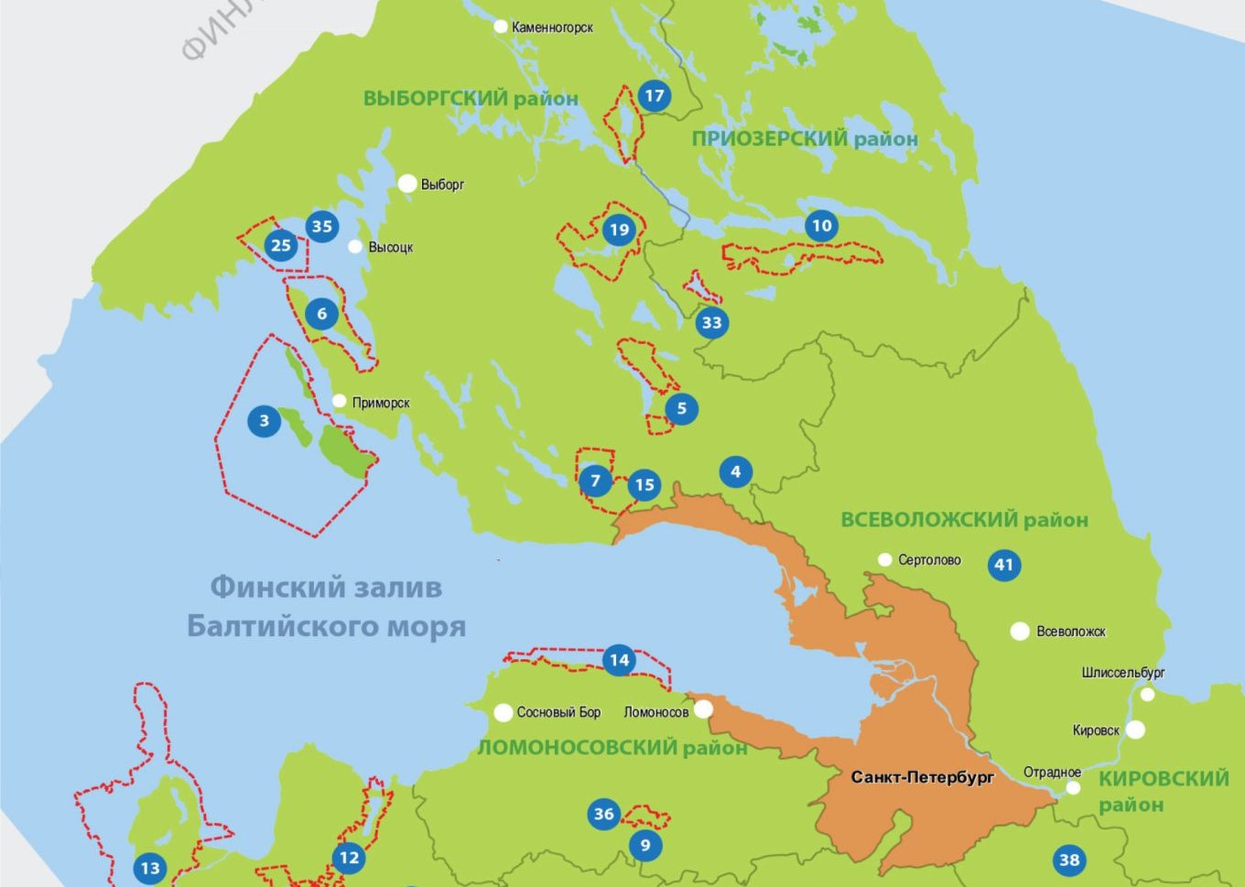
Раковые озёра (государственный природный заказник) находится в Выборгском районе, в центральной части Карельского перешейка, в 40 км на юго-восток от Выборга, между поселками Стрельцово, Климово и Гранитное.
Под какой цифрой на карте указан заповедник?
Узнать ответ

Slide 63
19
Вернуться к выбору тем→

Slide 64
При натягивании тента вам не хватает длины одной из оттяжек. У вас есть дополнительный кусок веревки, но он в два раза тоньше, чем оттяжка тента.
Каким узлом вы свяжете оттяжку тента с дополнительным куском веревки?
Узнать ответ

Slide 65
Для связывания верёвок разного диаметра:
шкотовый, брамшкотовый, академический
Вернуться к выбору тем→

Slide 66
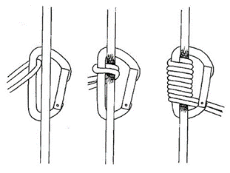
Что за узел указан на картинке?
Узнать ответ

Slide 67
Бахмана
Вернуться к выбору тем→

Slide 68
Набор приемов, проводимых самим участником для обеспечения безопасности и направленных на самозадержание в случае срыва в опасной зоне называется
Узнать ответ

Slide 69
Самостраховкой
Вернуться к выбору тем→

Slide 70
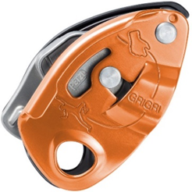
Что за устройство изображено на картинке?
Узнать ответ

Slide 71
Гри-гри
Вернуться к выбору тем→

Slide 72
Одно или несколько взаимосвязанных действий с использованием или без использования технических средств называется…
Узнать ответ

Slide 73
техническим приемом
Вернуться к выбору тем→

Slide 74
Основной документ в туристской группе при совершении категорийного похода
Узнать ответ

Slide 75
Маршрутная книжка
Вернуться к выбору тем→

Slide 76
Если вы стоите лицом на юго-запад, какая сторона света будет слева?
Узнать ответ

Slide 77
юг
Вернуться к выбору тем→

Slide 78
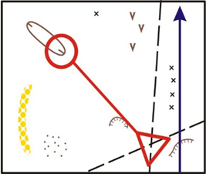
По какому азимуту побежите со старта на КП?
Узнать ответ

Slide 79
315
Вернуться к выбору тем→

Slide 80
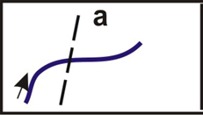
Что за условный знак карт спортивного ориентирования?
Узнать ответ

Slide 81
Переправа с мостом
Вернуться к выбору тем→

Slide 82
Как называется часть компаса, на которой наносится градусная разметка?
Узнать ответ

Slide 83
Лимб
Вернуться к выбору тем→

Slide 84
Какое созвездие служит для ориентирования в южном полушарии Земли?
Узнать ответ

Slide 85
Южный крест
Вернуться к выбору тем→

Slide 86
Нал головой – «Зенит», а под ногами «…»?
Узнать ответ

Slide 87
Надир
Вернуться к выбору тем→

